Slide 1
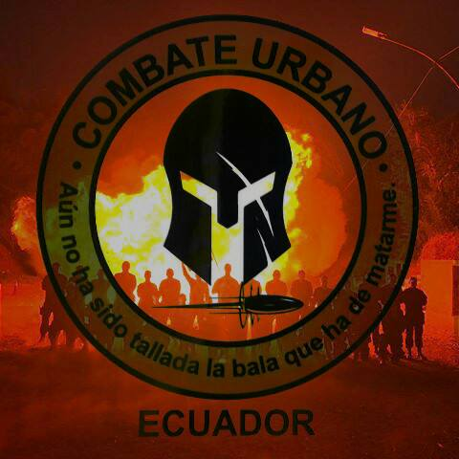

Slide 2
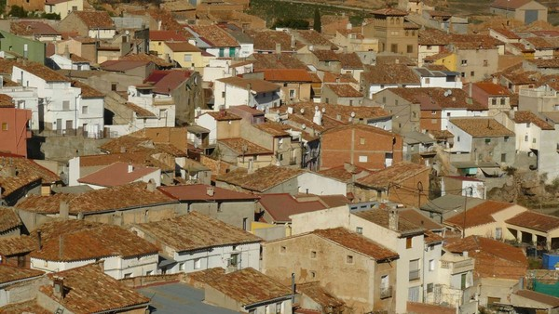

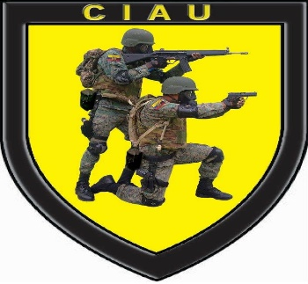
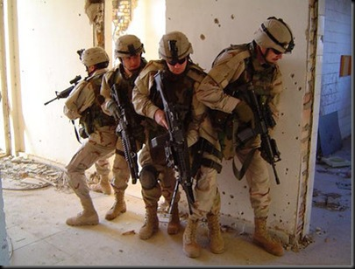
Organización de la línea de c.u
ESCOPETERO
PUNTERO/ SEGURIDAD
CMTE
BRECHERO
La disponibilidad de personal efectivo entrenado o material disponible, puede existir un quinto efectivo como enfermero y un sexto efectivo como seguridad porta ametralladora.

Slide 3
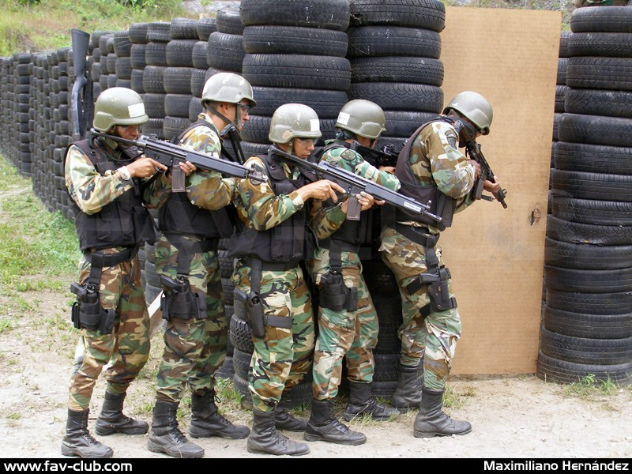
UNIDAD DE ESTUDIO
TÉCNICAS Y
PROCEDIMIENTOS

Slide 4
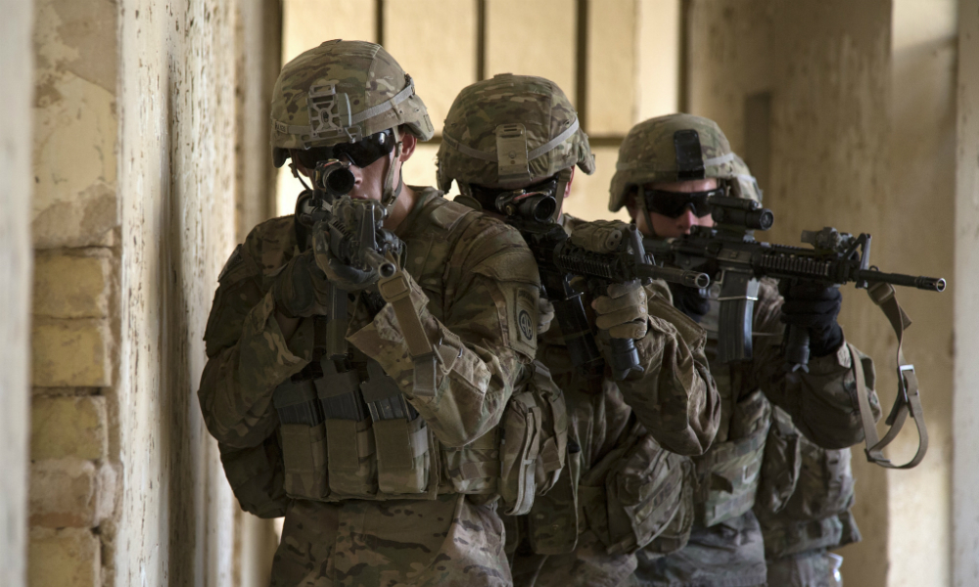
definiciones
LINEA DE COMBATE
Es la formación mínima de movimiento y maniobra para el combate táctico cercano urbano, sea como parte de la escuadra o del pelotón de fusileros.

Slide 5
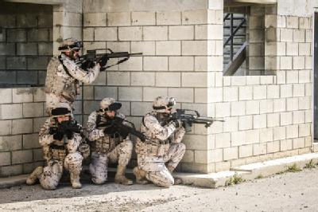
NORMAS DE
PROTECCIÓN
PROTECCIÓN PERSONAL
Lo más importante siempre es el factor humano, en todas las operaciones que se intervenga, precautelar la integridad física de los soldados es la tarea principal del comandante de unidad; por ello es importante en un enfrentamiento en un área urbana, cómo colocarse a cubierto.

Slide 6
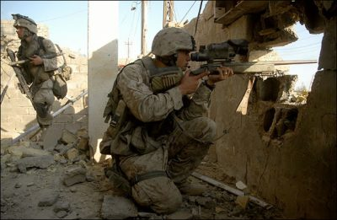
NORMAS DE
PROTECCIÓN
PROTECCIÓN A PRUEBA DE BALA
Está constituida por obstáculos como muros, bloques, entre otros, que no puede ser atravesado por los proyectiles del enemigo y que permita disparar desde el flanco sin presentar la silueta por encima de la protección.

Slide 7
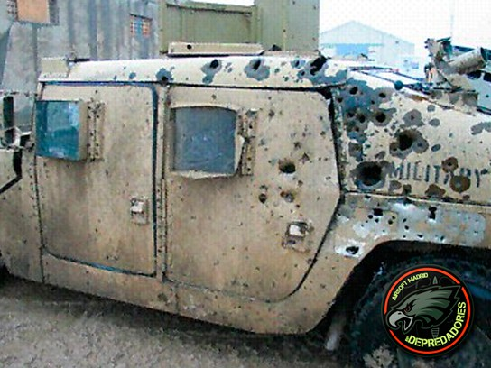
NORMAS DE
PROTECCIÓN
PROTECCIÓN MENOS SEGURA
Existen como las carrocerías de vehículos, árboles, puertas de madera, que pueden ser atravesadas por la mayor parte de los proyectiles de armas; estas protecciones sirven más para ocultarse que para detener los proyectiles.

Slide 8
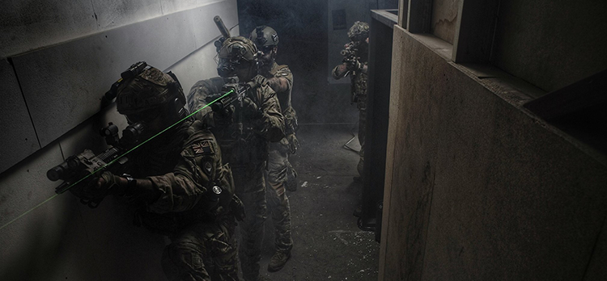
COMBATE
CERCANO
Se produce en lugares cerrados, como casas, edificios, habitación, pasillo, escaleras y estructuras deben ser planificados y ejecutados con cuidado. Siempre ejecutar prácticas de las técnicas de combate cercano, fin opere diestramente sin problemas.
PRINCIPIOS
SORPRESA
RAPIDEZ
VIOLENCIA DE ACCIÓN

Slide 9
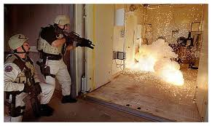
COMBATE
CERCANO
SORPRESA
Es la clave del éxito de un combate cercano. La línea de combate debe lograr llegar sigilosamente hasta el punto de ingreso de la estructuras, y por unos segundos o al inicio debe engañar, distraer, o sorprender al enemigo. Las granadas de aturdimiento son utilizadas para en un ingreso lograr la sorpresa. Son eficaces contra un enemigo que no está alerta o esta mal entrenado.

Slide 10
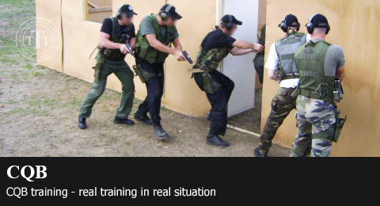
COMBATE
CERCANO
RAPIDEZ
Permite utilizar los primeros segundos vitales junto con la sorpresa se gana la máxima ventaja posible en el ingreso. En el despeje de una estructura, la rapidez es la proyección continuada de las TTP, con una fuerte potencia de progresión en el combate cercano.

Slide 11
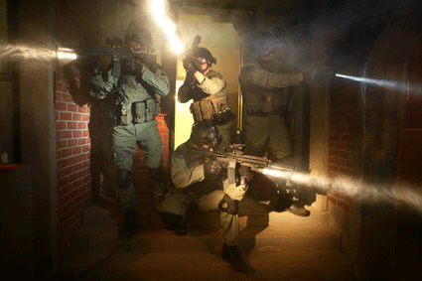
COMBATE
CERCANO
LA VIOLENCIA DE ACCIÓN
Es eliminar o neutralizar el enemigo mientras le da la menor posibilidad de causarnos bajas.
No es la aplicación de la potencia de fuego, sino también implica una intención en el combatiente de dominación completa del área cercana.

Slide 12
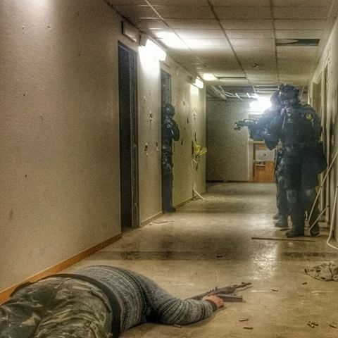
COMBATE
CERCANO
FUNDAMENTOS
Los fundamentos permiten a las líneas de combate ejecutar acciones directas mientras se mueven en espacios cerrados limitados por estructuras a ser despejadas; mientras se prepara en el punto de ingreso, durante la entrada en la estructura, en el contacto con el enemigo y después del contacto.

Slide 13
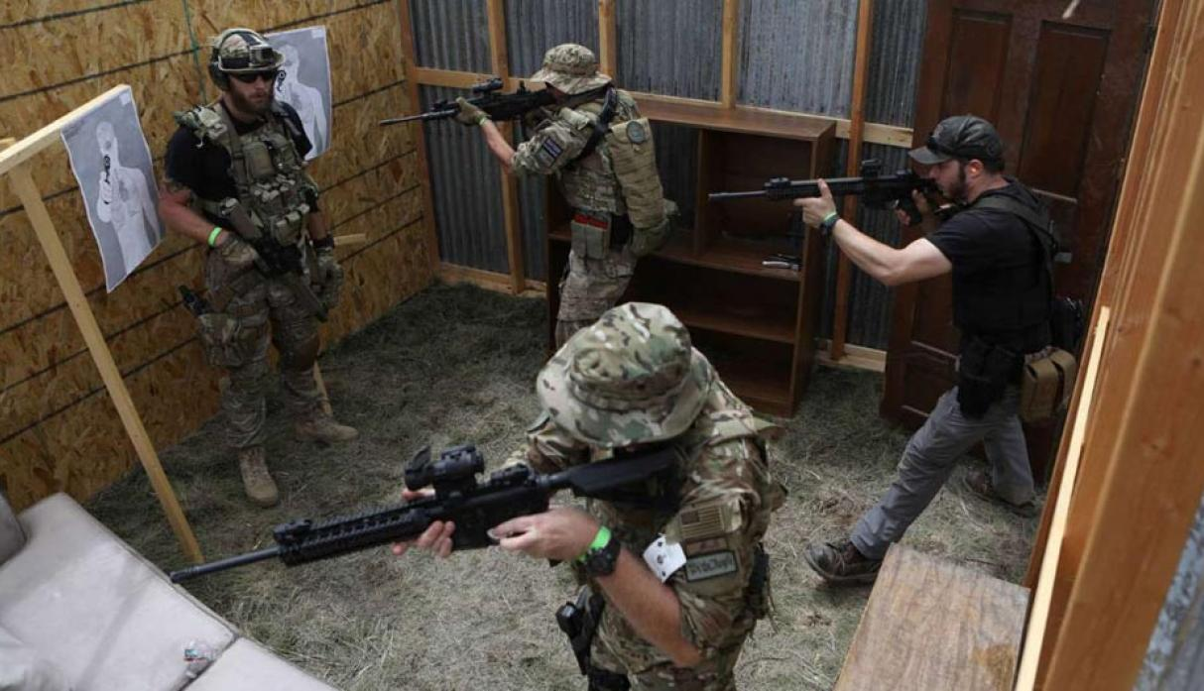
COMBATE
CERCANO
DOMINIO DE LA ESTRUCTURA
La estructura es dominada por la línea de combate cuando se mueven a un punto donde se obtiene control total del área cercana inmediata y establece un enlace de fuego entre los combatientes. La ocupación de estos puntos de dominación sirve para imponerse sobre el enemigo y proveer diferentes ángulos de fuego para cubrir tantos puntos muertos como sea posible.

Slide 14
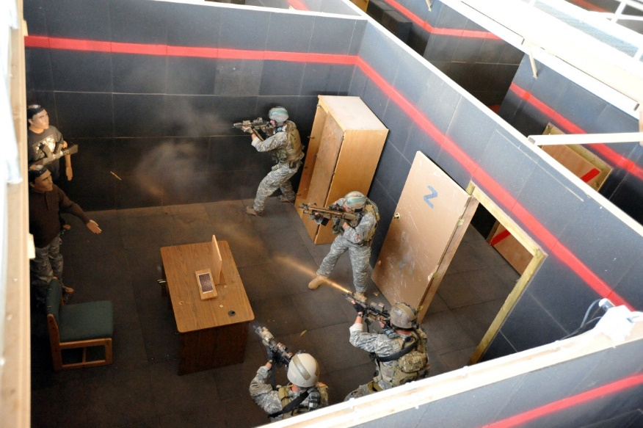
COMBATE
CERCANO
ELIMINACIÓN DEL ENEMIGO
La línea debe eliminar o neutralizar al enemigo efectivamente lo más rápido posible, mediante el uso de fuego preciso y discriminado mientras el miembro del elemento se mueve a su punto de dominación. Los miembros de la línea usan un criterio para identificar el nivel de amenaza que ofrece el enemigo: Mirar las manos, movimientos amenazantes e identificación positiva.

Slide 15
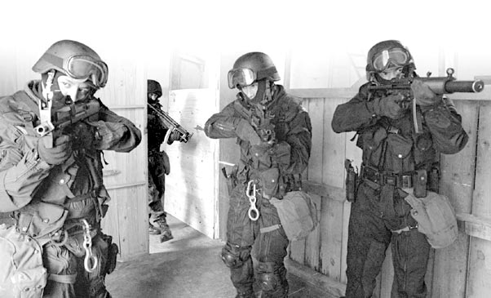
COMBATE
CERCANO
CONTROL DEL PERSONAL Y DE LA SITUACIÓN
Durante los primeros momentos del combate, la línea mantendrá control total de la situación y del personal que se encuentre en el cuarto, incluyendo a los heridos. El comandante, o una persona designada, inmediato empieza a dar instrucciones usando un tono de voz fuerte y claro. Las órdenes verbales y señales, deben ser cortas y precisas.

Slide 16
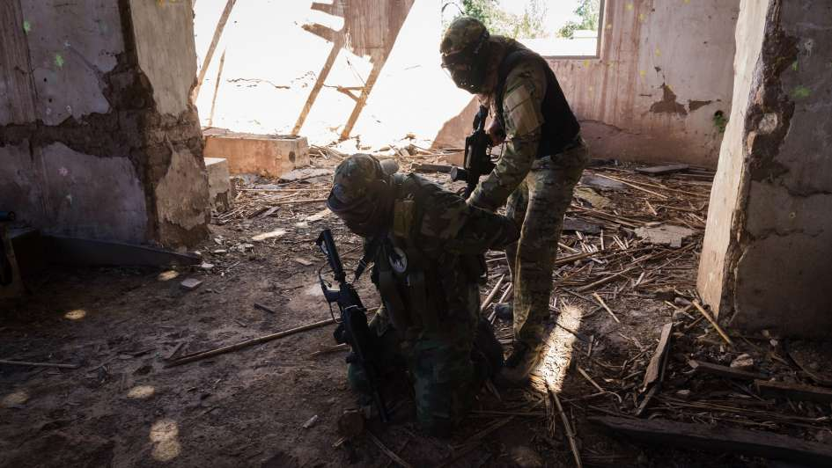
COMBATE
CERCANO
REGISTRO DE PERSONAL
El enemigo como amenaza es eliminado, herido o rendido se procede a registrar , con prioridad a rendidos, heridos, muertos y NO combatientes. Primero se apartan las armas del alcance del cuerpo; dos personas ejecutan el registro, una da seguridad y la otra se asegura que el enemigo está dado de baja, usando el golpe o hincar lo ojos. Si el enemigo esta herido o rendido se lo esposa y se proporciona atención médica posible.

Slide 17
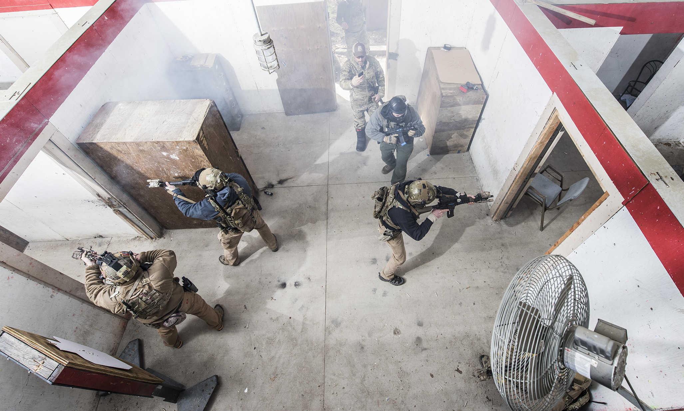
COMBATE
CERCANO
REGISTRO DE LA ESTRUCTURA
Un registro rápido de la estructura debe ser hecho para determinar alguna otra amenaza potencial, sin mover en lo posible muebles del cuarto. Un registro más detallado si lo dicta la misión. La precaución extrema inmediata es la existencia de trampas casa-bobos.

Slide 18
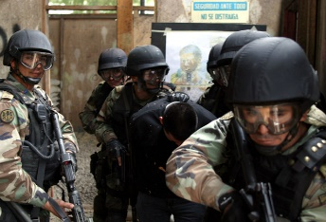
COMBATE
CERCANO
EVACUACIÓN
El comandante de la línea, coordina con las líneas adyacentes para evacuar de la estructura a heridos y NO combatientes. La posibilidad de un contraataque demanda que la seguridad y control de cada estructura permanezca todo el tiempo durante el desarrollo de la operación, en medida de la cantidad de personal combatiente disponible.

Slide 19
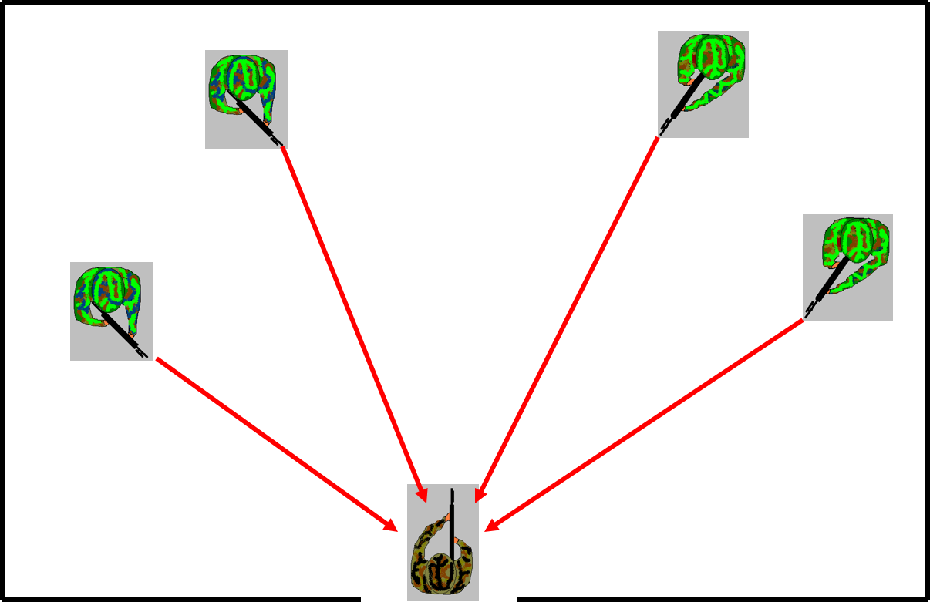
despejes
CONSIDERACIONES
Es el procedimiento ejecutado por la línea de combate para ingresar al objetivo, alcanzar su control y asegurar el área.
Un cuarto o habitación debe despejar con un mínimo de tres hombres y hasta dos hombres.
La puerta es el punto focal y es conocida como el cono de muerte, se centra la atención en el punto.

Slide 20
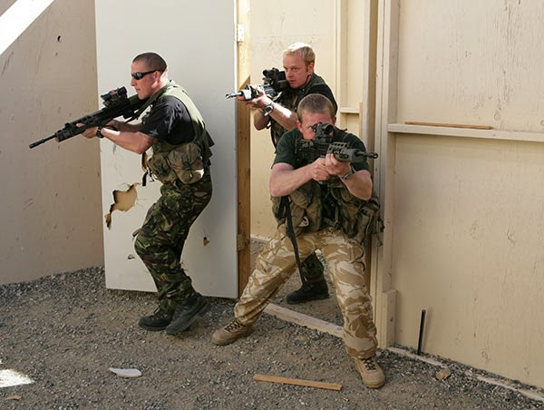
Movimientos
básicos
Cada miembro de la línea de combate tiene punto de dominio al que debe llegar y un sector de despeje único designado para él y se expande en superposición a los sectores de los otros miembros de la línea.

Slide 21
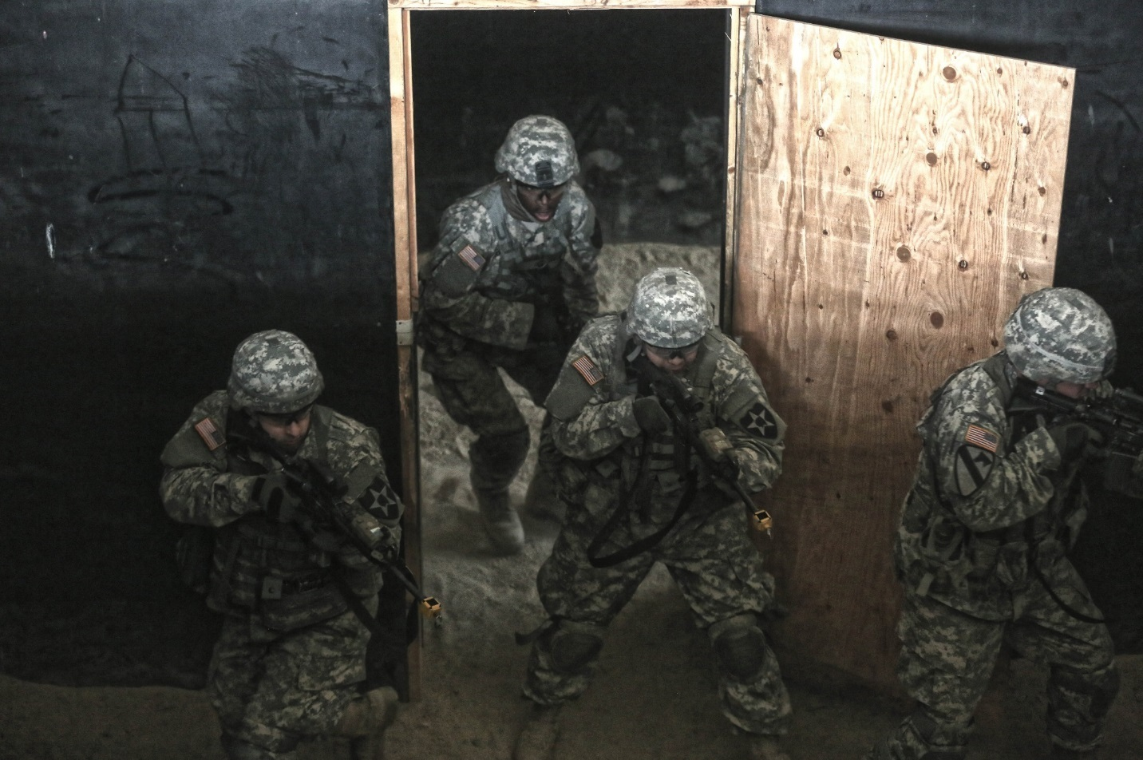

PUERTA DE CENTRO
Puntos de dominacion
Y
Sectores de fuego

Slide 22
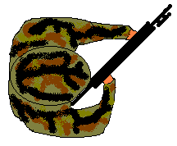
Asaltante Número Uno
1

Slide 23
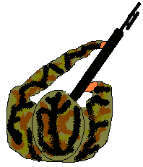
1

Slide 24
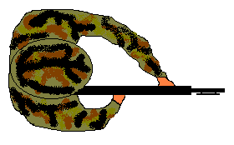
1

Slide 25
1

Slide 26
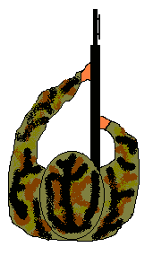
1

Slide 27
1

Slide 28
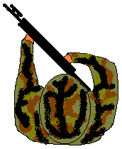
1

Slide 29
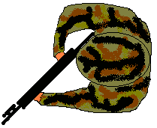
1

Slide 30
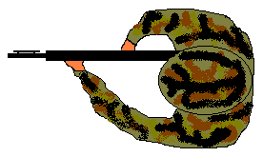
Sector Segundario
1

Slide 31
Asaltante Número Dos
2

Slide 32
2

Slide 33
2

Slide 34
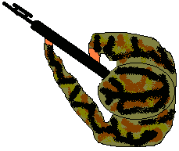
2

Slide 35
2

Slide 36
2

Slide 37
Sector Segundario
2

Slide 38
2

Slide 39
Asaltante Numero Tres
3

Slide 40
3

Slide 41
3

Slide 42
3

Slide 43
3

Slide 44
3

Slide 45
Sector Segundario
3

Slide 46
3

Slide 47
3

Slide 48
Asaltante Numero Cuatro
4

Slide 49
4

Slide 50
4

Slide 51
4

Slide 52
4

Slide 53
4

Slide 54
Sector Segundario
4

Slide 55
4

Slide 56
4

Slide 57
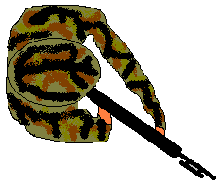
4
3
2
1

Slide 58
2
1
4
3

Slide 59
2
1
3
4

Slide 60
2
1
4
3

Slide 61
2
4
3
1

Slide 62
1
2
4
3

Slide 63
1
2
4
3

Slide 64
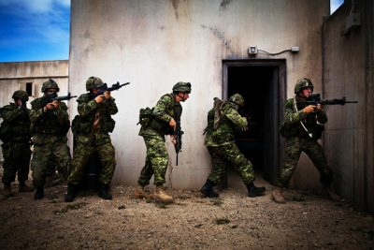
Puerta esquina
Puntos de dominación
Y
Sectores de fuego

Slide 65
Asaltante Numero Uno
1

Slide 66
1

Slide 67
1

Slide 68
1

Slide 69
1

Slide 70
Sector Segundario
1

Slide 71
1

Slide 72
Asaltante Numero Dos
2

Slide 73
2

Slide 74
2

Slide 75
2

Slide 76
2

Slide 77
2

Slide 78
Sector Segundario
2

Slide 79
2

Slide 80
Asaltante Numero Tres
3

Slide 81
3

Slide 82
3

Slide 83
3

Slide 84
3

Slide 85
3

Slide 86
Sector Segundario
3

Slide 87
Asaltante Numero Cuatro
4

Slide 88
4

Slide 89
4

Slide 90
4

Slide 91
4

Slide 92
Sector Segundario
4

Slide 93
4

Slide 94
4

Slide 95
1
2
3
4

Slide 96
1
3
4
2

Slide 97
1
2
3
4

Slide 98
1
2
3
4

Slide 99
1
3
4
2

Slide 100
1
3
4
2

Slide 101
1
3
4
2

Slide 102
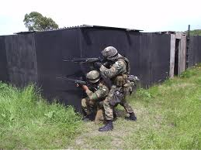
Despeje de
esquina
El despeje de esquinas es ejecutado por los dos primeros hombres y solo cuando estos confirman su posición se continúa el movimiento.
La técnica de hombre arriba - hombre abajo.
La técnica de uso del espejo para observar el área perpendicular a la esquina sin exponer silueta.

Slide 103
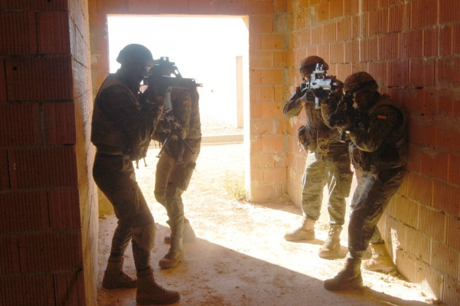
Despeje de
corredores
Las técnicas empleadas para el despeje de corredores son las mismas que se utilizan en el despeje de esquinas.
El despeje de un corredor o pasadizo implica mucha rapidez y coordinación entre los asaltantes, por ser un blanco fácil del enemigo.
Corredores en forma de "T" o “Cruz”, el despeje se debe ser en todas las direcciones y todos los miembros del grupo tomen posiciones defensivas.

Slide 104
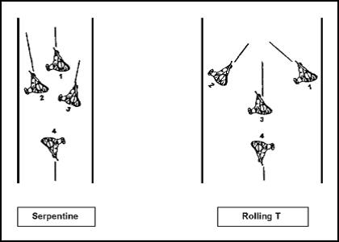

Técnica
Serpentina
“t” rodante

Slide 105
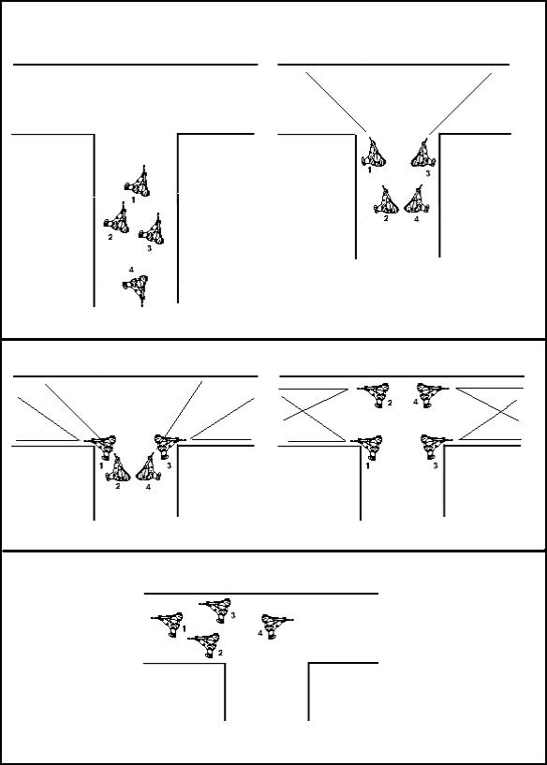
Técnica
intersección
En “t”

Slide 106
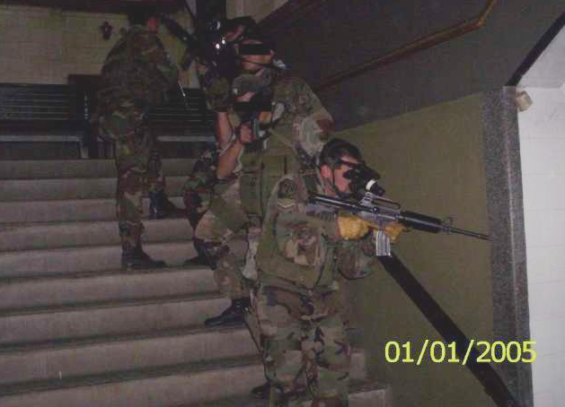
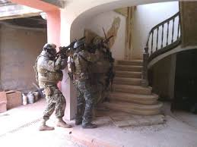
Despeje de
escalera
Las escaleras son comparables a las puertas que crean un embudo mortal o cono de muerte.
La línea se mueve hacia arriba (o abajo) de las escaleras.
Las técnicas a emplearse son el movimiento de sobre pasamiento por saltos o movimiento continuo pausado.

Slide 107
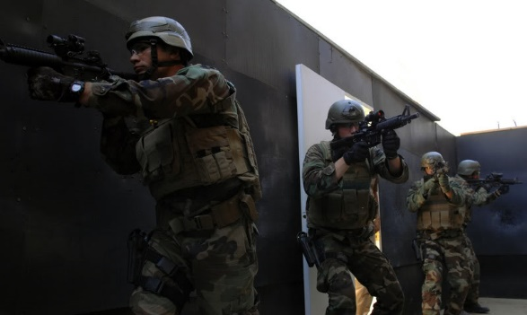
  GRACIAS POR SU ATENCIÓN

